Slide 1
Презентация занятия «Хорошая музыка с песней – путь к веселому настроению»

Slide 4
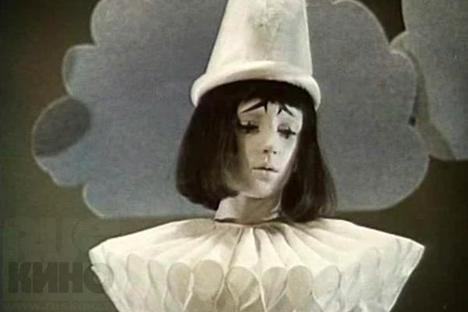

Slide 5
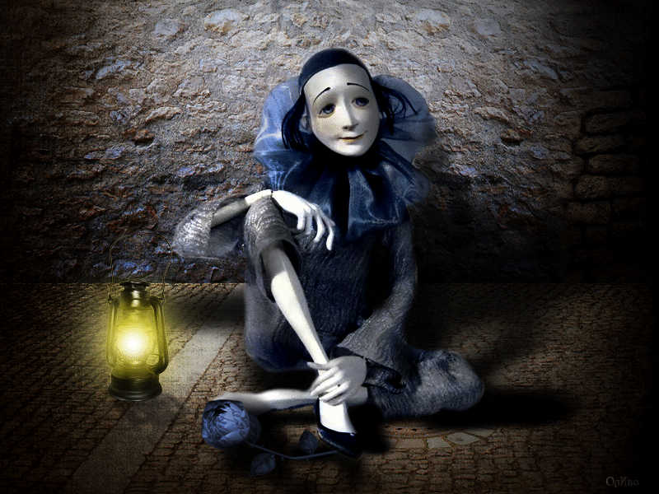

Slide 6
